Slide 1
PKE:基于RISC-V代理内核的操作系统课程实验与课程设计
邵志远

Slide 2
提纲
PKE简介
设计动机
实验内容
教学实践
经验教训
赛道设想

Slide 3
PKE简介
PKE：Proxy Kernel for Education
代理内核（Proxy Kernel）
RISC-V开源项目（https://github.com/riscv/riscv-pk）
基于模拟器spike（https://github.com/riscv/riscv-isa-sim）
实质：一个“刚刚好”的OS内核
PKE：围绕代理内核思想构建的操作系统实验

Slide 4
提纲
PKE简介
设计动机
实验内容
教学实践
经验教训
赛道设想

Slide 5
PKE的设计动机
尝试解决操作系统教学环节的“痛点”、“难点”问题——课程实验
PKE：结合教学环节提高接受度
fork/wait/pthread ……
JOS/UCore/xv6 ……
太容易！…
太难！…
操作系统实验环节的设计和现状

Slide 6

PKE的设计动机（续）
PKE的设计理念
从应用出发开发内核/打游戏模式
一个应用就是一道“考题”
提高应用复杂度→提升内核复杂度
为什么基于PK？
1. 新型开放ISA——RISC-V
2. 基于RISC-V生态（尤其是Spike）
3. HTIF（host-target interface）接口屏蔽外设细节
4. 有PK可以参考

Slide 7
提纲
PKE简介
设计动机
实验内容
教学实践
经验教训
赛道设想

Slide 8
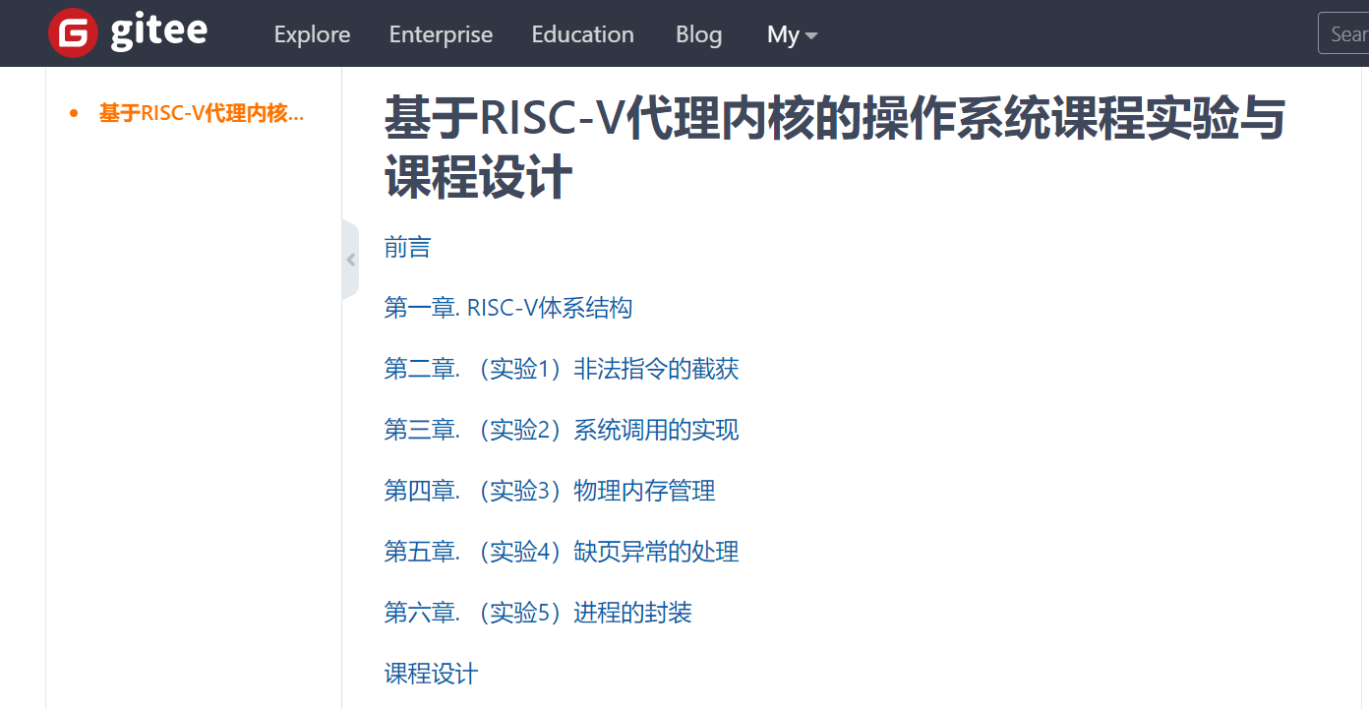
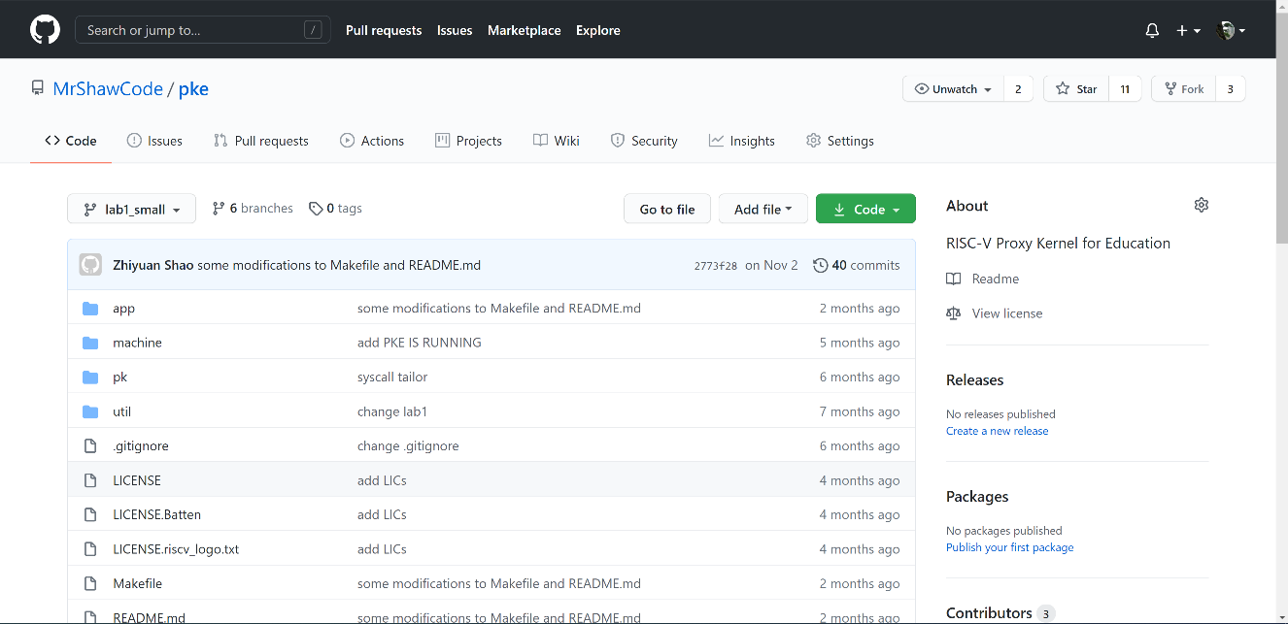
PKE的实验内容
文档：https://gitee.com/syivester/pke-doc
代码： https://github.com/MrShawCode/pke

Slide 9
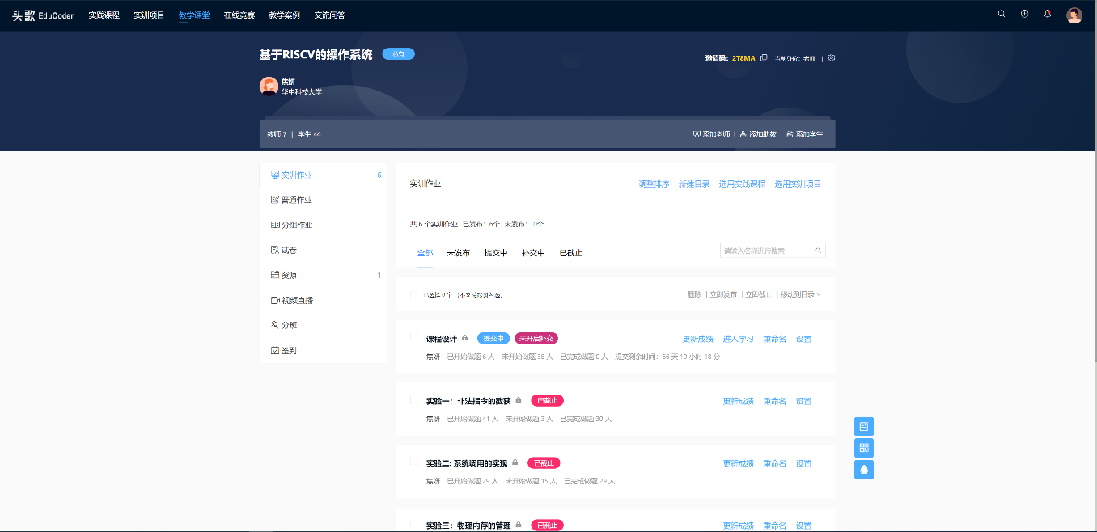
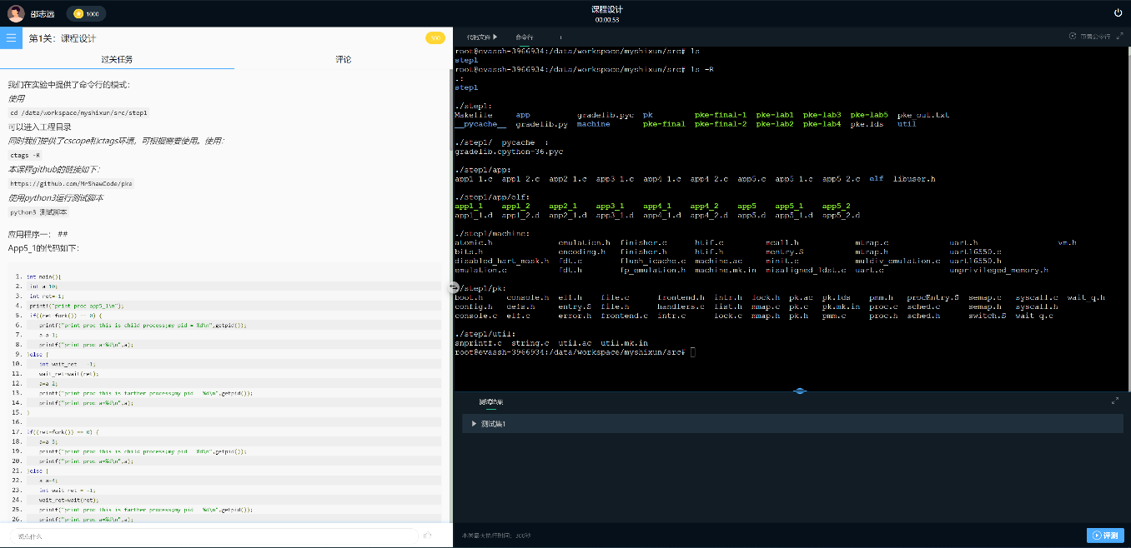
Educoder
https://www.educoder.net/ 邀请码：2T8MA
Educoder上部署的优点：
环境部署（基于docker）方便
提供命令行环境
可在线提交、记录成绩
缺点：
容易只见树木不见森林（视图有限，学生只看到需要修改的文件）
通过git管理代码并迭代的过程缺失

Slide 10
提纲
PKE简介
设计动机
实验内容
教学实践
经验教训
赛道设想

Slide 11
教学实践
计算机卓越工程师1801班

Slide 12
问卷情况
（现有版本的）不足之处
文档不足！（要考虑到体系结构零基础的学生的需求）
评分机制有待改进（不能以提交的顺序作为打分的标准）

Slide 13
提纲
PKE简介
设计动机
实验内容
教学实践
经验教训
赛道设想

Slide 14
“经验”和观察
经验
将操作系统的知识点和学习目标分解，针对“小目标”设计实验，可能更有利于学生对知识的学习和逐渐掌握。
观察
我们不能“高估”学生的学习能力，但也不可 “低估” 学生对新型体系结构（RISC-V）的兴趣
体系结构（特别是与特权级相关的体系结构）知识并不全部都是《组成原理》课程的事情
能跑起来的例子（而不是不知所云的代码片段）才是好例子

Slide 15
教训
PK是一个好的开始，但并不是最好的选择
代码过于冗杂：虽然我们裁了一部分，但M模式下还是有大量代码是冗余的
代码缺少注释（开源代码的通病）
评分机制不合理（open problem）
实验评分缺乏层次（未能区分基础实验和挑战实验）
打分脚本不合理（仅根据输出来判断，是可以绕过去的。我们至少需要更多的测试用例！）
覆盖面不够（open problem）
缺乏：现有PKE实验的挑战内容、设备管理、文件系统都没有实验对应

Slide 16
提纲
PKE简介
设计动机
实验内容
教学实践
经验教训
赛道设想

Slide 17
如果作为“功能设计”赛道之一。。。
建议：
1. 遵循应用驱动内核的设计思路
使得操作系统实验可迭代、可扩展真正对教学有用
2. 解决open problems，考察PKE的增量部分
模拟器可采用Spike（THIF）也可采用QEMU
提供“刚刚好”的内核，可基于PK也可以自己重新设计（不结合实验不算分）
扩展PKE，提供如：挑战类实验、设备管理、文件系统
只有结合PKE扩展内容的新设计才算分，重复性内容（如重写内核）不算分
3. 提交的作品遵照一定格式
遵循提出问题→解决问题的逻辑
文档部分可参考现有的PKE文档和实验，包含1. “应用”;2. “设计任务”;3. “帮助文档”

Slide 18
谢谢！ 欢迎加入PKE游戏设计队伍！

